Slide 1
第1讲 自然语言处理 Nature Language Processing (NLP)

Slide 2
本次内容
简介
相关任务
研究方法

Slide 3
简介

Slide 4
自然语言处理 NLP
NLP是人工智能的一个重要分支，致力于开发允许计算机与使用日常语言的人进行通信的系统.
也叫计算语言学 (Computational Linguistics).
包括两大块
自然语言理解
自然语言生成

Slide 5
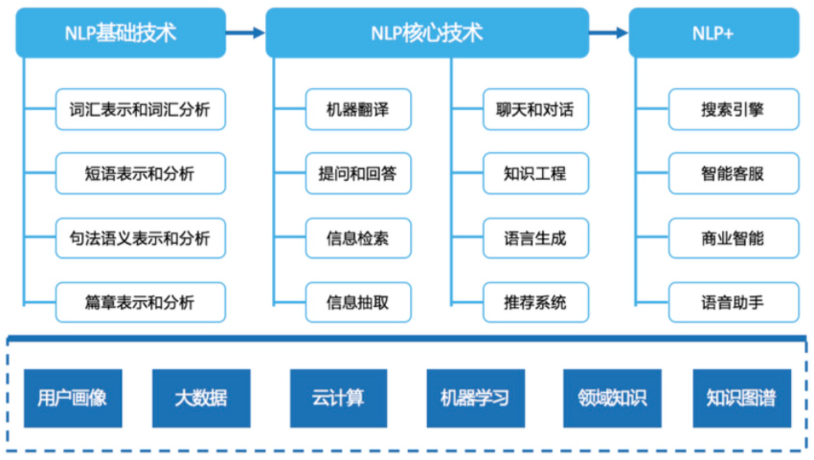
自然语言处理 NLP

Slide 6
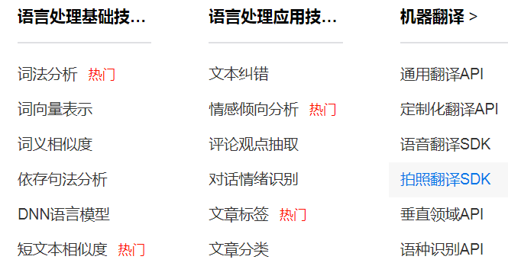
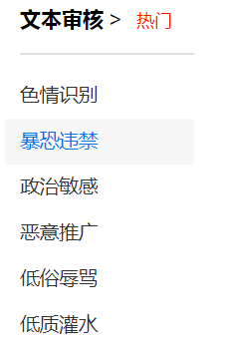
公司在做什么
ai.baidu.com
6
Notes:
6

Slide 7
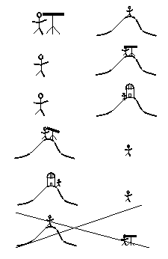
歧义无处不在
自然语言是高度模糊的，机器理解语言就必须基于上下文消除歧义。
I saw the man on the hill with a telescope.

Slide 8
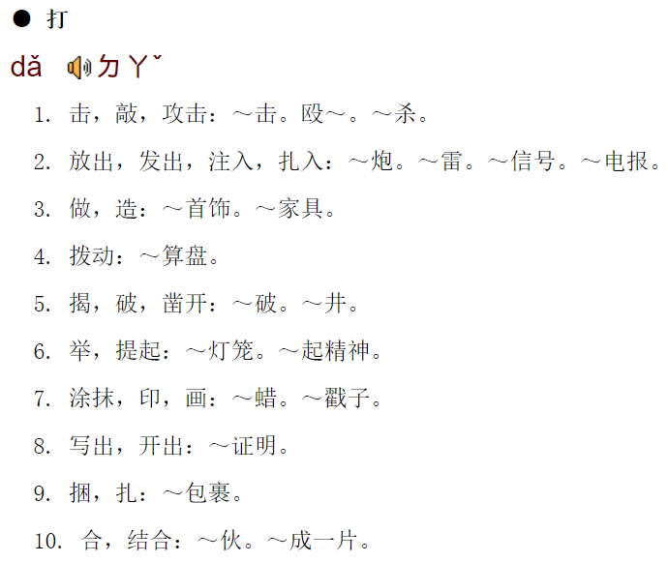
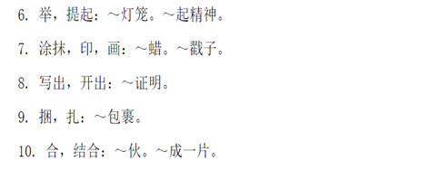

歧义无处不在
汉语中“打”的语义
学生：老师你教的都是没有用的东西。
老师：我不允许你这样说自己。

Slide 9
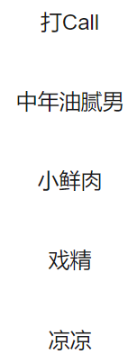
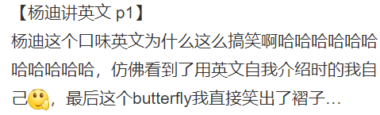
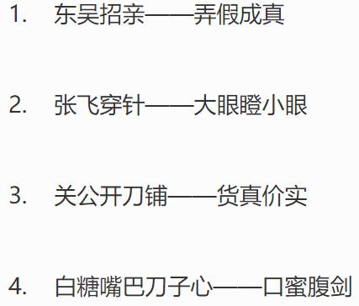
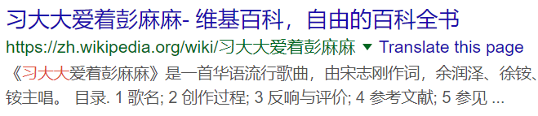
语言是不断发展变化的

Slide 10
相关任务

Slide 11
相关任务
分类任务
文本分类、情感分类等
结构预测
分词、命名实体识别、句法分析等
语义匹配
句子相似度计算、句子语义关系分析等
语言生成
机器翻译，对话系统、语音识别、手写体识别等

Slide 12
分类任务
文本分类
TNEWS‘ 今日头条中文新闻标题（短文本）分类
该数据集来自今日头条的新闻版块，共提取了15个类别的新闻标题，包括旅游，娱乐，金融，军事等。https://github.com/CLUEbenchmark/CLUE
军事
目前俄军都被部署在俄罗斯的主权领土上，并未威胁到任何人
12
Notes:
12

Slide 13
分类任务
情感分类
这个高压锅很薄！ vs. 这个笔记本很薄！
https://www.yunfutech.com/demohome （演示）
13
Notes:
13

Slide 14
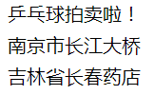
结构预测
分词 Word Segmentation
在一些书面语言(如中文)中，单词之间没有空格。需要将字符串分解为一系列单词。
https://www.yunfutech.com/demohome （演示）

Slide 15
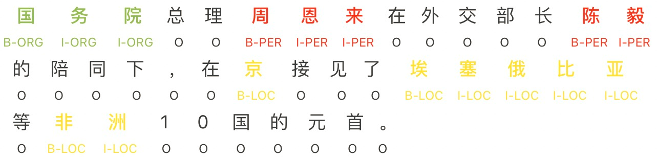
结构预测
命名实体识别－－人名、地名、机构名等
https://www.yunfutech.com/demohome （演示）

Slide 16
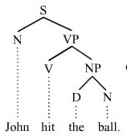
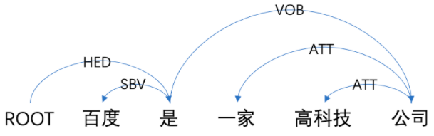
结构预测
句法分析：为句子生成正确的语法分析树
短语句法树 与 依存句法树
https://gitee.com/baidu/DDParser

Slide 17
语义匹配
两个句子语义相似度计算
AFQMC 蚂蚁金融语义相似度文本数据集
https://github.com/CLUEbenchmark/CLUE
训练集（34334）测试集（3861）
"sentence1": "双十一花呗提额在哪"
"sentence2": "哪里可以提花呗额度"

Slide 18
语义匹配
自然语言推理任务（两个句子语义关系预测）
中立、蕴含或矛盾
"sentence1": "新的权利已经足够好了"
"sentence2": "每个人都很喜欢最新的福利"

Slide 19
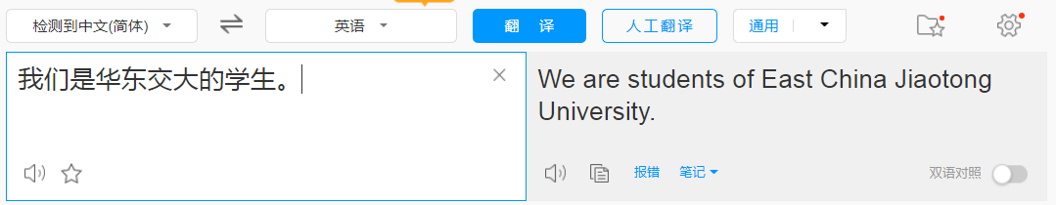
语言生成
机器翻译（Machine Translation ）
把句子从一种自然语言翻译成另一种自然语言。
www.fanyi.baidu.com

Slide 20
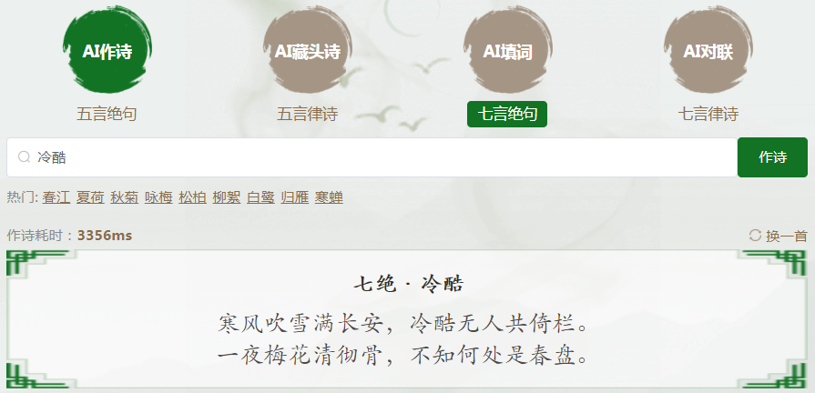
语言生成
自动写诗
https://www.aichpoem.com/#/shisanbai/poem
https://poem.msxiaobing.com/

Slide 21
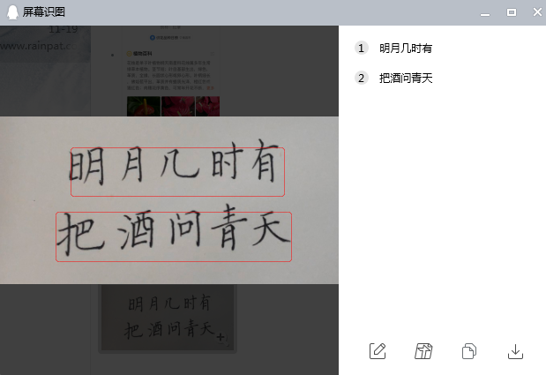
语言生成
手写体识别

Slide 22




目前的进展
有一定进展
情感分析
还比较难
解决得还行
Best roast chicken in San Francisco!
自动问答
The waiter ignored us for 20 minutes.
垃圾邮件分类
共指消解
Q. How effective is ibuprofen in reducing fever in patients with acute febrile illness?
✓
Let’s go to Agra!
语义匹配
✗
Carter told Mubarak he shouldn’t run again.
Buy V1AGRA …
词义消歧
XYZ acquired ABC yesterday
词性标注
ABC has been taken over by XYZ
I need new batteries for my mouse.
自动摘要
ADJ ADJ NOUN VERB ADV
句法分析
Colorless green ideas sleep furiously.
The Dow Jones is up
Economy is good
I can see Alcatraz from the window!
The S&P500 jumped
命名实体识别
机器翻译
Housing prices rose
PERSON ORG LOC
对话系统
Einstein met with UN officials in Princeton
第13届上海国际电影节开幕…
The 13th Shanghai International Film Festival…
Where is Citizen Kane playing in SF?
信息抽取
Castro Theatre at 7:30. Do you want a ticket?
You’re invited to our dinner party, Friday May 27 at 8:30
Party May 27 add

Slide 23
研究方法

Slide 24
基于规则的方法
基于规则的方法
传统的“理性主义者”语言处理方法要求人类专家指定并形式化所需的知识。
人工知识工程，难度大，耗时长，容易出错。

Slide 25
基于机器学习的方法
基于机器学习的方法
使用机器学习方法从适当注释的文本语料库中自动获取所需的知识。
在20世纪90年代，统计学习方法开始主导自然语言处理的几乎所有领域。
在2010年后，深度学习（神经网络）相关算法的效果更好，是目前主流的学习算法。

Slide 26
基于机器学习的方法
机器学习
算法
大量标注了的
训练语料
学到的模型
待处理的文本
处理的结果

Slide 27
Q&A

